Slide 1

Gossip-based Distance estimation and Failure Detection
Corso di sistemi distribuiti e cloud computing
A.a. 2023/2024
Luigi Ciuffreda
Matricola:0351898
Prof.ssa Valeria Cardellini

Slide 2

INDICE
Obiettivi Del Progetto
Componenti
Tecnologie Utilizzate
Logica Del Sistema
Tolleranza Ai Guasti
Conclusioni

Slide 3
OBIETTIVI DEL PROGETTO
Stima delle distanze basata su gossiping: Utilizzare l'algoritmo Vivaldi per assegnare coordinate ai nodi in uno spazio euclideo, stimando la latenza tra di essi senza misurazioni dirette.
Rilevamento dei guasti: Implementare meccanismi di rilevamento dei nodi inattivi e gestione delle situazioni di crash tramite gossiping.
Deployment su EC2 e Docker Compose: Il sistema è stato distribuito sia su Amazon EC2 che su Docker Compose garantendo l’isolamento dei nodi e la scalabilità del sistema in ambienti distribuiti.
Emulazione dei ritardi di rete: Simulare ritardi variabili nella per testare la robustezza del sistema in condizioni reali.

Slide 4
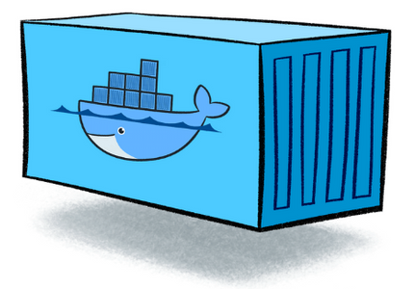

COMPONENTI
NODO
Ogni nodo si registra presso il registro e comunica con altri nodi utilizzando il meccanismo di gossiping.
Aggiorna le sue coordinate nel sistema virtuale in base alle latenze calcolate con l'algoritmo Vivaldi e invia le sue informazioni aggiornate al registro.
REGISTRY
Mantiene un elenco di tutti i nodi attivi e le loro coordinate nella rete.
Verifica l'attività dei nodi attraverso ping regolari e rimuove quelli inattivi.
Gestisce la registrazione e l'aggiornamento dei nodi, fornendo a ogni nodo le informazioni necessarie sugli altri nodi attivi.

Slide 5
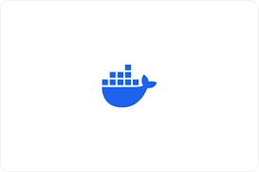



TECNOLOGIE UTILIZZATE
GO: Linguaggio di programmazione open-source scelto per la sua semplicità ed efficienza nella gestione della concorrenza e delle comunicazioni di rete distribuite.
DOCKER : Utilizzato per containerizzare il registro e i nodi, garantendo ambienti di esecuzione isolati e coerenti attraverso diverse piattaforme.
DOCKER COMPOSE : Utilizzato per containerizzare il registro e i nodi, garantendo ambienti di esecuzione isolati e coerenti attraverso diverse piattaforme.
AMAZON EC2 : Servizio cloud di AWS usato per eseguire i container su istanze virtuali, permettendo al sistema di scalare in un'infrastruttura distribuita.
VIVALDI ALGORITHM: Algoritmo decentralizzato utilizzato per stimare le latenze tra i nodi senza misurazioni dirette, migliorando le previsioni di distanza nella rete.

Slide 6
LOGICA DEL SISTEMA: Funzionamento
Node1
Node2
Registry
Registrazione
Registrazione
Registrazione
Node3

Slide 7
LOGICA DEL SISTEMA: Funzionamento
Node1
Node2
Registry
Registrazione
Registrazione
Registrazione
Node3

Slide 8
LOGICA DEL SISTEMA: Funzionamento
Node1
Node2
Ping
Registry
Ping
Ping
Node3

Slide 9
LOGICA DEL SISTEMA: Funzionamento
Node1
Node2
Registry
chooseRandomNode

Slide 10
LOGICA DEL SISTEMA: Funzionamento
sendInfoToNode1
updateCoordinate
updateCoordinate
Node1
Node2
sendInfoToNode2

Slide 11
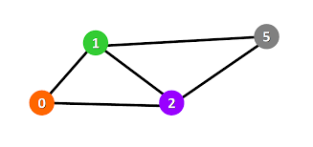
LOGICA DEL SISTEMA: Algoritmo di Vivaldi
L'algoritmo di Vivaldi modella i nodi della rete come punti collegati da molle. Ogni molla rappresenta la connessione tra due nodi, con la lunghezza a riposo che corrisponde al RTT (Round Trip Time) stimato. Le deformazioni della molla indicano la differenza tra RTT stimato e reale. L'obiettivo è ridurre l'errore di stima, spostando i nodi verso posizioni che minimizzano la tensione nelle molle, seguendo la Legge di Hook. In questo modo, i nodi si avvicinano progressivamente ai valori di latenza reali.

Slide 12

LOGICA DEL SISTEMA: Gossiping
ll gossiping è un meccanismo di comunicazione decentralizzato in cui i nodi scambiano informazioni con altri nodi selezionati casualmente. Ogni nodo seleziona un nodo con cui effettuare lo scambio, e le informazioni vengono propagate in modo progressivo attraverso la rete. Nel nostro sistema, ogni nodo contatta periodicamente un altro nodo selezionato casualmente per aggiornare le proprie coordinate basate sull'algoritmo di Vivaldi. Questo approccio permette al sistema di adattarsi dinamicamente alle variazioni nella rete, migliorando l'accuratezza delle stime di latenza senza sovraccaricare il sistema con misurazioni dirette continue.

Slide 13

LOGICA DEL SISTEMA: Latenza di rete
La latenza di rete viene emulata attraverso la funzione simulateNetworkDelay(), che introduce ritardi nel codice mediante delle pause artificiali (sleep). Questa funzione genera ritardi casuali basati su una distribuzione normale, replicando l'effetto di una rete con condizioni di latenza variabili. L'obiettivo principale di questa simulazione è verificare la resilienza del sistema in presenza di latenza, osservando come le coordinate dei nodi si adattano dinamicamente ai cambiamenti simulati nella rete.

Slide 14

TOLLERANZA AI GUASTI
Il sistema garantisce la tolleranza ai guasti attraverso un monitoraggio attivo dei nodi eseguito dal registro centrale. Ogni nodo riceve ping periodici dal registro per verificare la sua attività. Se un nodo non risponde entro il tempo previsto, il registro lo rimuove automaticamente, prevenendo potenziali problemi di rete e mantenendo la stabilità complessiva del sistema.

Slide 15

CONCLUSIONI
Sebbene il sistema abbia dimostrato un buon livello di efficienza, vi sono alcuni limiti legati all'architettura adottata e alle tecnologie utilizzate:
Single Point of Failure: ll registro centralizzato rappresenta un punto critico; se fallisce, i nodi non sono più in grado di comunicare né di aggiornare le loro coordinate.
Collo di Bottiglia: Con un aumento del numero di nodi, il registro potrebbe diventare un collo di bottiglia per le comunicazioni, rallentando la propagazione delle informazioni.
Precisione delle Coordinate: L'algoritmo di Vivaldi, pur essendo efficace per stimare le latenze, può non garantire la precisione ottimale in reti con elevate variazioni di latenza.
Scalabilità Limitata: La necessità di aggiornamenti frequenti delle coordinate e di ping potrebbe ridurre la scalabilità del sistema su reti di grandi dimensioni.

Slide 16

Grazie Dell’attenzione!

